Slide 1
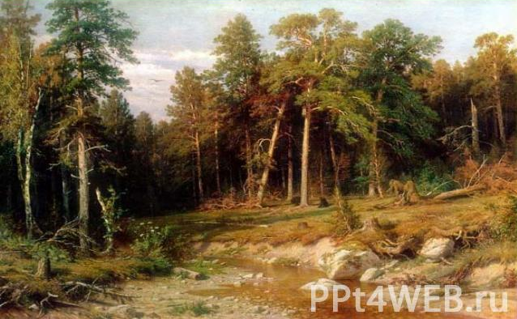
Голосеменные растения
(игра-закрепление собери картинку)
6 класс
Составила Кайсина Ольга Васильевна учитель биологии МБОУ «Юськинская СОШ»

Slide 2
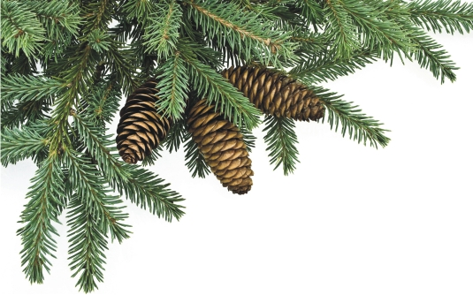
1. Где расположены пыльцевые мешочки у сосны?
на чешуйках мужских шишек
на чешуйках женских шишек
на хвоинках

Slide 3

Очень жаль, но ваш ответ неверный.

Slide 4


Slide 5
2. Как происходит опыление у сосны?
с помощью насекомых
с помощью ветра
самоопыление

Slide 6
Очень жаль, но ваш ответ неверный.

Slide 7
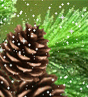

Slide 8
3. Что образуется в результате оплодотворения у сосны?
заросток
спора
зигота

Slide 9
Очень жаль, но ваш ответ неверный.

Slide 10
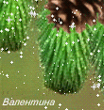

Slide 11
4. Что образуется в семязачатках у сосны?
мужские гаметы
зигота
женские гаметы

Slide 12
Очень жаль, но ваш ответ неверный.

Slide 13
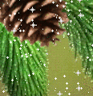

Slide 14
5. Сколько лет живут хвоинки ели?
7-9 лет
2-4 года
несколько месяцев

Slide 15
Очень жаль, но ваш ответ неверный.

Slide 16
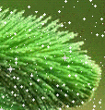

Slide 17
6. Теневыносливое растение?
сосна
ель
лиственница

Slide 18
Очень жаль, но ваш ответ неверный.

Slide 19
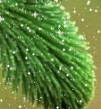

Slide 20
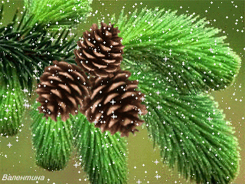

Slide 21

Молодцы!
Если у вас были ошибки, пройдите тест еще раз.

